Slide 1

Programación Web
2024

Slide 2

Coerción Booleana
PW2024
En contextos donde se espera un valor booleano, JavaScript convierte valores que no son de ese tipo al tipo necesario
Los siguientes valores son evaluados a false en ese tipo de contextos:
null
undefined
NaN
0, -0, 0n
“”
document.all

Slide 3
Coerción Booleana
PW2024
Los siguientes valores son evaluados a true en ese tipo de contextos:
{}
[]
“0”
Infinity, -Infinity
“false”
function(){}

Slide 4
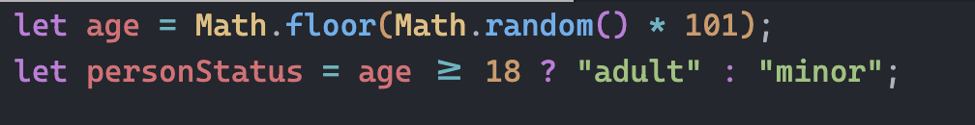
Operadores lógicos y Operador ternario
PW2024
&& (AND)
|| (OR)
! (NOT)
JavaScript hace evaluación por circuito corto
condition ? val1 : val2

Slide 5
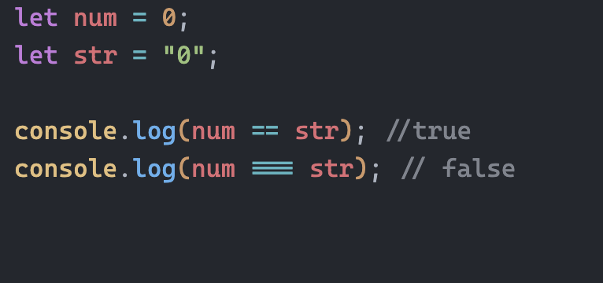
== y ===
PW2024
== compara valores, realizando una conversión de tipos en caso de que sea necesario para determinar la igualdad
=== compara valores y el tipo de las variables
La misma lógica se aplica para != y !==

Slide 6
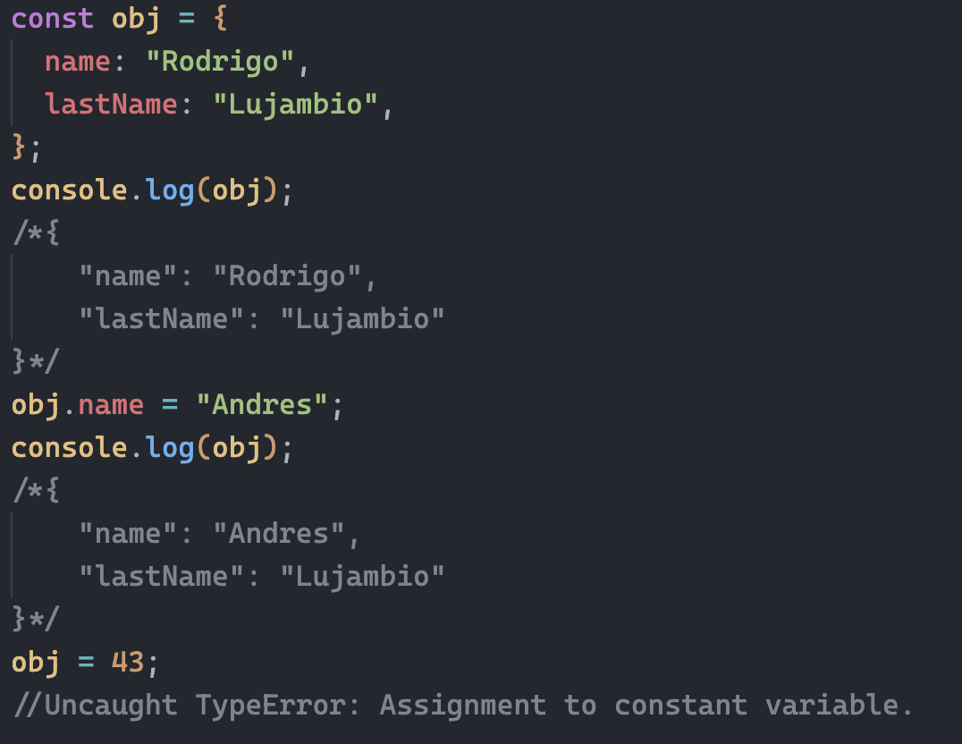
Inmutabilidad
PW2024
Los tipos primitivos en JavaScript son inmutables, esto es, una vez creados, no pueden ser cambiados
En cambio, los arreglos y objetos son mutables, por los que sus propiedades y elementos pueden ser modificados

